Slide 1
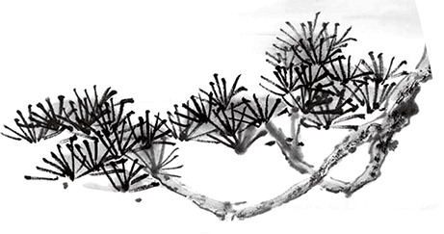

相观而善求，切磋共发展
高中历史必修一复习的重难点及对策
兴国平川中学 王愈才

Slide 2
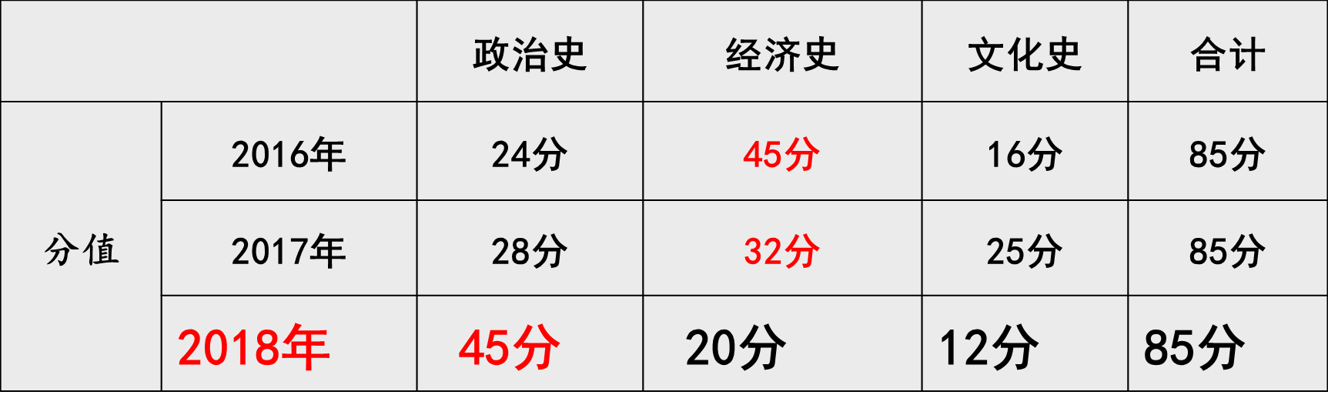
高考试题结构
政治史比重上升

Slide 3
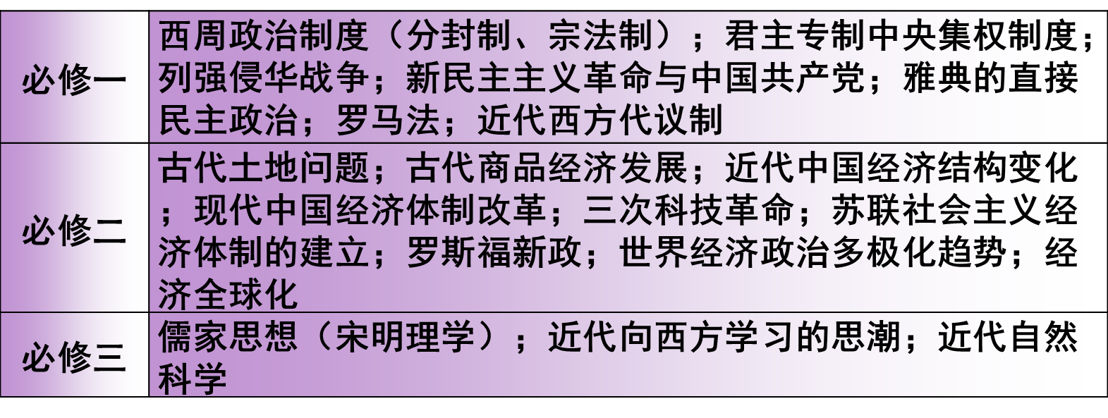
重难点知识的选择
⑴核心概念----时代特征鲜明的历史概念
⑵关键知识----对当时和后世影响深远的知识
⑶高频考点----全国卷近3-5年考题集中的知识
⑷薄弱环节----学生容易混淆、出错的知识
高频考点

Slide 4


指导复习的方式
知识归纳方式：“总——分——总”方式
教材切入方式：“宏观——中观——微观”
知识突破方式：“整体把握 + 重点解决”
面面俱到 均匀用力

Slide 5
高中历史重点知识结构表
高中教材的内容可以划分为中国、西方、共运、全球史四个部分，下面的归纳使这些内容一目了然，而且借此可以把握高考重点，做到了然于心，内心安详，全局在握，是制胜法宝。

Slide 6
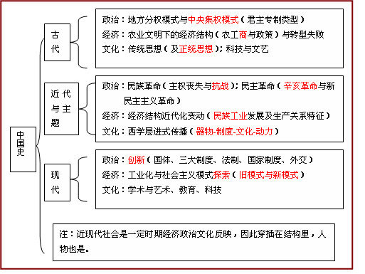

Slide 7
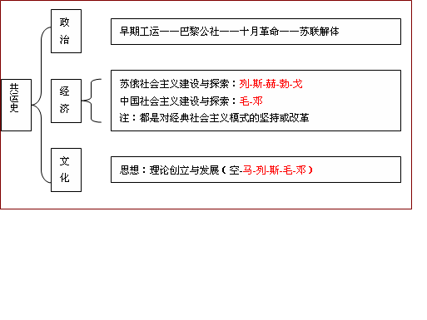

Slide 8
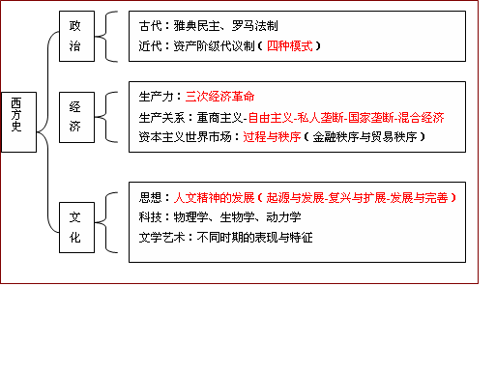

Slide 9
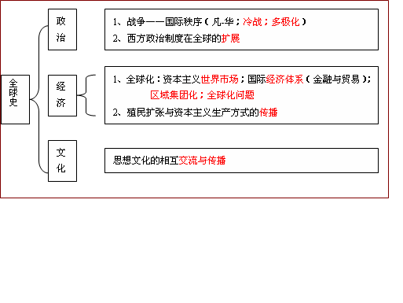

Slide 10

政治释义
政治：管理众人之事的意思。政指从攴从正，攴( pū)手持棍，采取措施使正确之意，纠之使正，匡正。
管理中效率与公平的权衡

Slide 11
必修一的主题内容
政治文明：神权—君权—民权（民主化、法制化）
——过自由而平等的生活
必修Ⅰ：政治模块
一、中央集权：中国政治的制度基因
二、走向共和：中国近代的艰难转型
三、轮番而治：西方政治的民主滥觞
四、代议制度：欧美近代的政治创新
五、大国新路：社会主义的起起落落
六、多元并存：国际政治的分分合合

Slide 12
必修一的主题内容
一.必修一的筋骨 -----专制与民主 人治与法治
二.必修一的灵魂-------专制制度时代利弊谈与民主制度演进及求索
三.必修一的四个演进
第一个演进 ——中国古代政治制度的演进
第二个演进——欧美民主政治制度的演进
第三个演进——中国传统体制瓦解、新体制构建
第四个演进——世界政治格局构建、动摇和演变

Slide 13
必修一四个演进的解说
第一个演进 ——中国古代政治制度的演进
从贵族政治到官僚政治
从地方分权到中央集权
第二个演进——欧美民主政治制度的演进
欧美民主政治
A.源头：希腊雅典为基石 《罗马法》现代文明的源头
B.中世纪政治特色：二元政治、有限王权、等级王权、封建割据
C. 欧美近代体制的创制——美英法德形成不同模式
D.20世纪的分叉——俄（马克思主义）

Slide 14
必修一四个演进的解说
近代资本主义政治的线索体系
一、14—16世纪近代民主思想的发展
1.文艺复兴和宗教改革与民主政治的关系
2.君主专制与民主思想
①君主专制兴起及其理论辩护
②近代民主理论的滥觞及其主要内涵
二、17、18世纪的革命与民主政治
1.英国首创近代民主政体 2.启蒙运动
3.美国创立近代民主共和制度 4.法国大革命和拿破仑法典
三、工业革命后民主政治的发展
1.英国的议会改革 2.法国民主共和制的确立
3.未经历革命的国家的政治改革
①德国的二元制君主立宪制 ②日本的二元制君主立宪制
③俄国的政治改革

Slide 15
必修一四个演进的解说
近代西方政治史可以划分为三个阶段：
民主思想的兴起
政治革命的展开
民主化进程的基本完成
第三个演进——中国传统体制瓦解、新体制构建
中国不同时代政治文明的道路
A.中国古代邦国制度的探索
B.中国帝国的建立
C.近代体制——以西方为师,以俄为师民族独立人民解放
D.中国特色的社会主义民主政治

Slide 16
必修一四个演进的解说
第四个演进——世界政治格局构建、动摇和演变
世界格局演进
A.欧洲中心走向美国中心
B.美国中心走向两极格局
C.两极格局遭遇欧、日的挑战
D.多极化趋势是当今世界政治的基本特征

Slide 17
牢固树立“四个意识”备考
一、要有整合意识
二、要有素养意识
三、要有研磨意识
四、要有概括意识

Slide 18
一、要有整合意识
深入研究，整合教材
（1）整合教材，处理好各个版本教材之间的关系
人教版：体系完整、知识科学、易教易学
人民版：材料丰富、贴近课标、叙述杂乱
岳麓版：材料丰富、观点新颖、难教难学
大象版：知识系统、中西对照、简洁易懂
（2）整合每一课内容，形成知识结构
对每一课内容进行优化整合构建知识结构，突出重点、难点与主干知识。
（3）整合专题，注意专题间的联系，形成比较思维意识
（4）注意必修课各模块之间的整合
（5）注意必修课与选修课之间的整合

Slide 19
例如：以考点为单位整合
西周的三大政治设计
权力的分配：分封制度——政治生活等级化——天下归周
权力的继承：宗法制度——家庭生活政治化——天下归宗
权力的认同：礼乐制度——等级观念生活化——天下归心

Slide 20
借助血缘人伦关系来治理国家
.
特点：血缘亲疏
西
周
宗
法
制
中央：王位
皇位（皇帝制度）
地方：分封
残存（家天下）
家庭：宗族观
人才观（唯亲制）
政治伦理：尊尊等级
生活饮食（礼仪）

Slide 21
商周时期政治制度
夏、商 西周
王位传子制度 宗法制
内外服制度 分封制
神权色彩 礼乐制
礼使尊卑有序 乐使贵贱同乐 儒家经典《周礼》
礼乐制----表皮（表现工具）
宗法制----血脉（维系纽带）
分封制----骨架（基本内容）

Slide 22
中国早期政治制度的智慧
——从争夺到稳定 ：
■世袭制：王权从多姓到一姓；
■宗法制：王权从多子到一子；
■分封制：国家从血缘部落到天下共主；
■礼乐制：统治秩序制度化、和谐化。

Slide 23
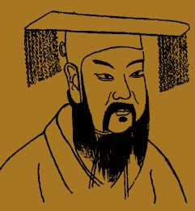
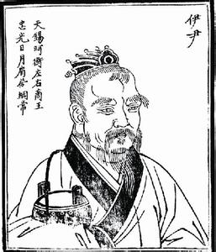
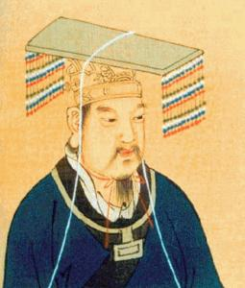
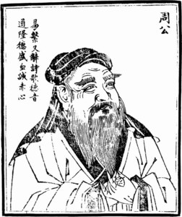
三代的制度基因
1、政权更替：暴力夺权
2、政治逻辑：成王败寇
3、治国方略：以德治国
4、理想模式：圣君贤相

Slide 24
天下多主----天下共主----天下独主

Slide 25
例如：以考点为单位整合
特点：分工、协作
.
三
省
六
部
制
运作：牵制、监督
集思广益
演变：三省权力中心
权力变化（中晚唐）
行政：参、议
优秀人才（科举制）
与三公九卿
与皇权矛盾（争、和）

Slide 26
制度的完备性
隋唐制度的完备与创新
1.三省六部制
2.科举制
3.均田制
4.租庸调制----两税法
5.府兵制-----募兵制

Slide 27
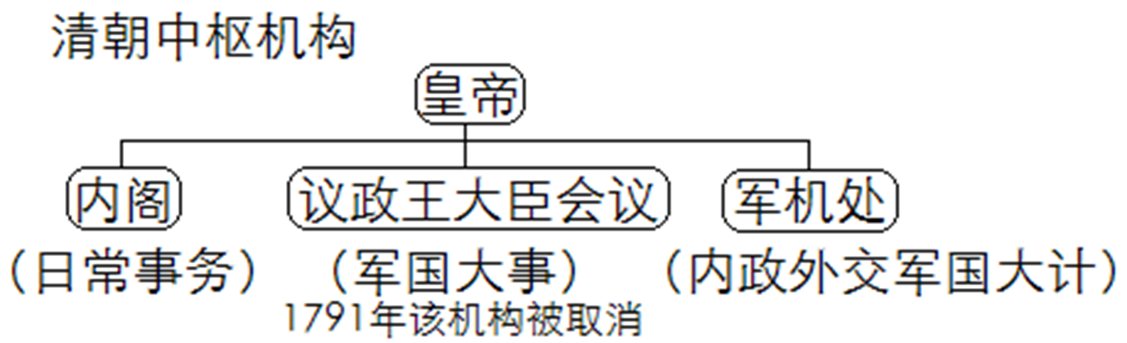
例如：以考点为单位整合

Slide 28

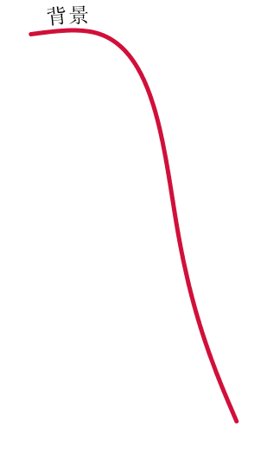


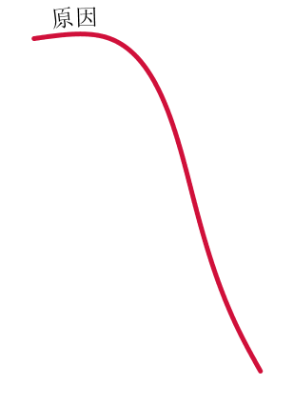


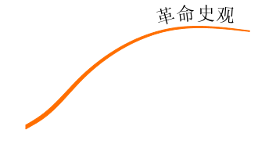



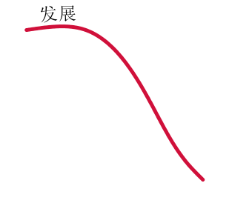


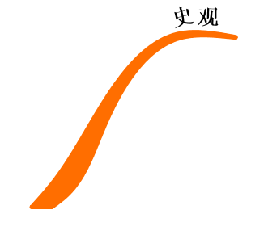


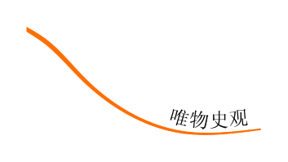





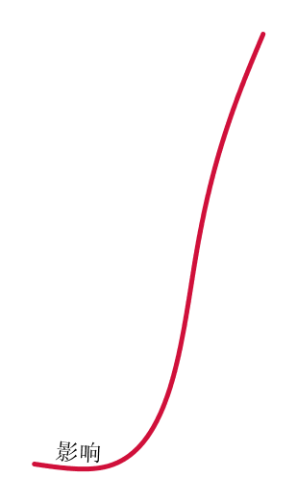
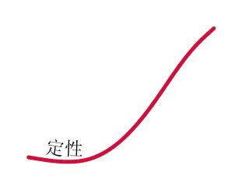


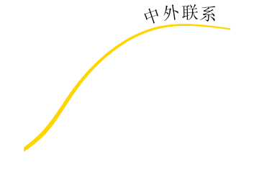

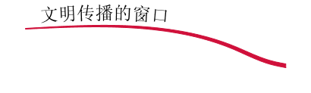









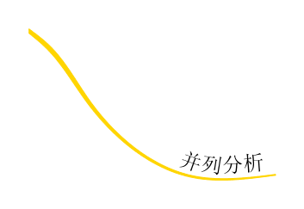

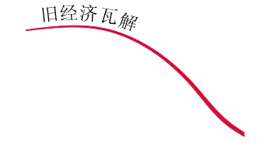


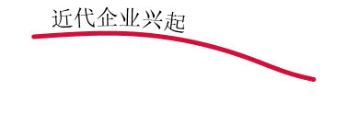


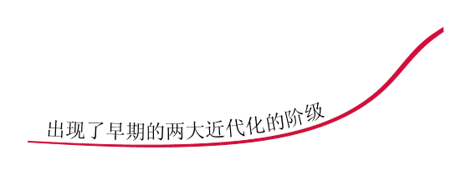


以考点为单位整合

Slide 29
例如：以章节为单位整合
必修Ⅰ第12课 鸦片战争
一、两个文明的战争——战争的缘由
二、祸起鸦片的战争——战争的诱因
三、不成对手的战争——战争的败因
四、缺乏痛感的战争——战争的反思
五、成为界碑的战争——战争的影响

Slide 30
新民主主义革命讲解提纲
本节内容突出一个“新”字来讲解
一．五四运动----新的开端 无产阶级登上历史舞台，新民主主义革命的开端
其“新”体现在三个方面：广泛的群众性、斗争的坚决性、无产阶级的重要性。
二．中共成立----新的领导 制定符合中国实际的革命纲领
从大历史的视野看，自1921年建党至今，中国共产党人一直以实现民族独立、国家富强、人民幸福为己任，办成了“革命”、“建设”、“改革”三件大事，如今正奋力做好“复兴”这第四件大事。
三．国民革命----新的斗争方式 建立革命统一战线
四．工农武装割据理论的提出----新的革命道路提出

Slide 31
四.工农武装割据理论的提出----新的革命道路提出
1.来源
A.理论来源：马列主义
B.实践来源：大革命失败的教训；中共革命方针的调整---八七会议；南昌起义、秋收起义等攻打中心城市的武装起义的失败；井冈山革命根据地的创建；
2内容:在中共领导下，开展土地革命、武装斗争、根据地建设并且结合起来。
3..实践
A.土地革命
B.武装斗争 反围剿斗争
C.根据地建设 经济建设 政权建设 1931.11 瑞金 工农苏维埃政权 共和国摇篮

Slide 32
五.红军长征与遵义会议----中共走向成熟
六．抗日战争的胜利----近代以来反对帝国主义侵略的第一次完全胜利,是中华民族走向复兴的起点.
七.人民解放战争----“一年一个样，三年大变样”
八．新民主主义革命胜利
1.胜利的标志：
2.胜利的意义：
3.胜利的基本经验

Slide 33
欧美近代的政治创新
英美法德四国代议制认知角度
一.代议制范式
英国议会制君主立宪政体—权力转移(实现虚君)
美国三权分立式共和政体—权力制衡(实现共和)
二.代议制变式
法国半总统半议会制共和政体----权力制衡(维护共和)
德国二元制君主立宪政体－权力集中(维护皇权)

Slide 34
美国的分权制衡
联邦制：
中央与地方
分权与制衡
两院制：
众议院与参议院
两党制：
执政党与在野党
立法权：国会
政府：三权分立
行政权：总统
司法权：最高法院

Slide 35
国情与各国政体选择
英国实行君主立宪制的原因
1.历史传统：1215.《大宪章》——限制王权
1265. 议会建立——议会传统
2.政治变革处于早期工场手工业阶段
资产阶级化的贵族还无力与旧的封建势力彻底决裂，往往采取联合部分封建贵族共同斗争来反对王权，因而对封建势力的妥协多于斗争，联合多于对抗。
3.实践经验
从英国资产阶级的革命过程来看，维护旧王朝的统治绝对不行，民主共和制也行不通。唯一可行的，就是改造君主制度，使它在形式上保留君主制，但在本质上要适应资本主义的发展，实行议会民主制，以保障国会下院掌握最高的权力（立法权等），这就是君主立宪制。

Slide 36
国情与各国政体选择
北美政体建立与国情的关系
美国制度是其特有的历史地理优势的产 物。
1.从地理上看， 美国遥居新大陆， 周边并无强 邻 ，实行中央与地方分权制度无外来之力支持 分裂之虞；
2.从历史上看， 美国是一个殖民地移民 国家， 原住民被绞杀殆尽 ， 对美国的政治几乎没 有影响。英国殖民者一方面移植资本主义制度， 一方面对殖民地采取分而治之的办法。北美十 三州殖民地没有统一的行政管理机构，各州拥 有各自的立法、 行政、 税收系统。
所以， 美国无大 陆国家深厚的诸如专制、 等级之类的封建传统， 却有分权、 分立的政治现实。殖民地的特点使美国缺乏 自身的文化传统，其移民来自英国和欧 洲其他国家 ， 与其母国有密切的联系， 因此 ， 英 法等国系统的资产阶级革命理论和原则在北美 得到广泛传播。

Slide 37
国情与各国政体选择
法国共和政体的确立的原因：
工业资本主义发展提供物质基础；
启蒙思想影响下共和思想被人们接受并支持；
君主派与共和派竞争下君主派自身分裂，实力削弱。
法国共和政体的确立艰难的原因
法国是欧洲典型封建国家；
法国资产阶级革命面临欧洲大陆其它封建国家的干涉。
英国主要 追求 自由， 即保证工商业自由发展； 法国主要追 求平等， 即不同等级 ， 实际上就是第三等级要享 有平等的政治权利。

Slide 38
国情与各国政体选择
德国二元制君主立宪政体确立的原因
1.统一前四分五裂的纷争严重阻碍资本主义发展。
2.统一前资本主义发展水平相对低，资产阶级化了的容克地主的主导完成帝国的统一，政治上充满专制主义和军国主义色彩。

Slide 39
例如：着眼专题间联系的整合
由周代到秦汉的社会变革
1.从血缘部族逐渐形成国家；从分裂到统一
2.由王权到帝制、由分权到集权（最高执政集团尚未实现权力高度集中到中央集权）；由封建到郡县（从地方分权到中央集权）
3.从贵族政治到官僚政治
4.从世官到军功；世亲世禄到汉朝的察举制，孝廉成为士大夫做官的主要途径

Slide 40
着眼专题间联系的整合
秦用法家二世而亡 步秦后尘改朝换代
汉用道家无为而治 国力衰退集权削弱
经济发展问题多多 穷兵赎武后果严重
董仲舒新儒学登台 汉武盛世大有作为

Slide 41
中国各阶段对外关系
（1）中国古代：开放（丝绸之路到闭关）朝贡体系
（2）中国近代：屈辱外交 从理藩外交到近代外交
（3）中国现代：独立自主外交
A、新中国成立初期（方针、原则和两次会议）；
B、70年代（联合国合法席位、中美、中日关系）；
C、新时期（联合国、地区性和睦邻友好关系）
D、祖国统一（近代史上两次合作反北洋军阀和抗日战争；民族区域自治；一国两制理论提出到港澳回归、两岸关系发展的史实。

Slide 42
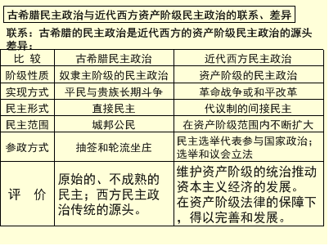

Slide 43
雅典民主政治的局限性
1.民主性质的原始性——只适应小国寡民
2.民主范围的狭隘性
3.运作方式的随意性——抽签选举、轮流坐庄、泛滥的直接民主
参政人员的热情与能力没有保证。

Slide 44
例如：以阶段为单位整合
（一）中华文明的初步形成 ——商周时期
内容精讲：宗法制、分封制、井田制、礼乐制。
（二）社会转型与文明发展——春秋战国时期
内容精讲：集权政治、铁器牛耕、小农经济、百家争鸣
（三）社会进步与文明嬗变——秦汉唐宋时期
内容精讲：集权政治的发展、儒家思想的发展、
经济的发展情况。
（四）近代前夜的挑战与应对——明清时期
内容精讲：集权政治的异化、批判思想的出现、
新经济因素的萌芽

Slide 45
中国近现代史阶段特征
1.19世纪中期 —— 近代化开始
2.19世纪末20世纪初 —— 近代化深化
3.从“五四”到新中国成立 —— 近代化新探索
4.新中国成立以来 —— 现代化新模式探索

Slide 46
世界近现代史历史阶段特征
（一）14-16世纪的世界——“发现”的时代
近代社会的准备
（二）17-18世纪的世界——“理性”的时代
近代社会的到来
（三）19世纪的世界——“工业”时代到来
两次工业革命，世界市场形成
（四）20世纪上半期——“探索”的时代
资本主义和社会主义道路的探索
（五）20世纪40-80年代的世界——“对抗”的时代
两极到多极、发展与探索
（六）20世纪90年代以来的世界——“剧变”的时代 文明的新探索与创新

Slide 47
例如：必修内容各模块之间的整合
春秋战国的时代特征
大动荡 大变革 大发展
二十世纪三十年代的时代特征
大危机 大动荡 大较量

Slide 48
例为例如：必修内容各模块之间的整合单整合为位整合
两宋时期（960——1271）的阶段特征
经济：宽松的经济政策，紧张的政府财政，活跃的商业经济，成长的市民阶层；
政治：叠层的政治架构，开放的文人仕途，活跃的议政氛围；
文化：科技创新的高峰，三教合一的理学，走向大众的文学艺术；
民族关系：并立的民族政权，高度的民族交流，压迫的民族空间，强烈的民族意识；
对外关系：发达的航海技术，繁荣的对外贸易。

Slide 49
  中国在19世纪60、70年代的转型变革
1、政治：主权沦失，权力机构变化（总理衙门）
领土、关税、司法
2、经济：洋务产业的实践，新生产方式兴起
军事、民营、卷入世界市场
3、思想：中体西用思潮，早期维新思想
4、社会习俗：工业文明下的生活现代化
5、世界格局：新工业革命开启、代议制的完善与扩展

Slide 50
美国体制创新的整合
1.美国政治制度的创新：1787年宪法
2.美国经济体制的创新：
从完全的自由放任到罗斯福新政加入国家干预
里根总统采用货币学派和供给学派，走出经济滞胀
克林顿总统走第三条道路，美国进入新经济时代
3.美国外交体制的创新：
两次世界大战中改变中立政策

Slide 51
例如：必修课与选修课之间的整合
康梁开展维新思想的活动
1.著书立说，宣传变法。
2.上书皇帝，请求变法。
3.组织团体，推动变法。
4.展开论战，捍卫变法。

Slide 52
日本近现代史上的两次崛起
1.明治维新后武力崛起
2.二战后和平崛起
以史为鉴,面向未来----探索日本两次崛起之路
探寻崛起的过程
探析崛起的原因
探讨经验和教训
从德日对待历史问题的差异中，简要分析国与国之间应如何处理历史与现实、竞争与合作之间的关系。

Slide 53
例如：通过考题整合
例如对2019江西红色七校联考的文综卷41题整合：
现代中国由世界漠视变得举世瞩目的因素
政治—开创了特色发展道路
经济----改革开放取得举世瞩目的成果
外交----国际地位的提高
思想----中国特色社会主义理论
科技----两弹一星等科技成果
国际环境----全球化背景下联系加强

Slide 54
通过考题整合
中国改革开放前后两条工业化道路的不同：
从所有制来看
从管理体制来看
从工业化战略来看
从发展方式来看
从外部关系来看
认识：科技创新、可持续发展、经济结构调整、 合作共赢。

Slide 55
例如：通联古今中外整合 ——明清时期
明清史的历史地位
中国君主专制社会的晚期；
中国向近代社会转型的前夜；
中西方拉开差距的关键时期；
中西交流进一步加深的时期。

Slide 56
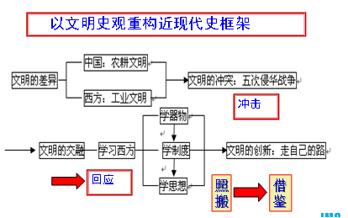
明清史的历史地位

Slide 57
人类政治文明中的创新与贡献
1.古希腊 民主制为人类提供了一种集体管理的新形式，创造出法治基础上任期制、议会制、差额选举制、比例代表制等民主的运作方式；
2.古罗马 创造出世界史上内容最丰富、体系最完善、对后世影响最为广泛的古代法律，罗马法成为近代许多欧洲国家的法律基础，陪审团制度、律师制度和某些诉讼法原则也直接源于罗马法 。
3.古代中国 创立专制主义中央集权制度 ，权力集中，皇权至上，中央机构职责分明、权利制衡、相互补充，中央有效节制地方。有利于统一的多民族国家、农耕经济的稳定与发展；有利于文化的繁荣。
4.英国 君主立宪、议会主权、责任内阁、政党政治
5.美国 联邦制、总统共和制、分权制衡、民主制、政党政治
6.新中国 以民主集中制为原则的人民代表大会制度、中国共产党领导下的多党合作制和政治协商制度、少数民族当家作主的民族区域自治制度.

Slide 58
例如：基于新课标优化整合复习内容
三种课程类型：
必修课程
选择性必修课程
选修课程
（校本课程，由
学校自主开设）
中外历史纲要
模块1
国家制度与社会
治理
模块1
史学入门
中国史
（中国古代史和
中国近现代史）
模块2
经济与社会生活
世界史
模块2
史料研读
模块3
文化交流与传播

Slide 59
中国古代国家治理体系的演进
中国古代政治设计面临的问题
1.如何防止地方势力对中央集权的挑战。
2.如何防止军事集团对中央集权的挑战。
3.如何防止底层民众对中央集权的挑战
4.如何防止周边政权对中原政权的挑战
5.如何防止官僚集团对专制皇权的挑战
6.如何防止皇亲国戚对专制皇权的挑战。

Slide 60
例如：从学术成果中整合拓展教学资源
1.强调“证据意识”
史料 史实 结论
2.坚持“一事一议”
史实 + 议论（历史解释）
3.发挥“史鉴”功能
历史 + 现实（历史价值）

Slide 61
从学术成果中整合拓展教学资源例子
文治局面：观察北宋历史的一个视角
《如果可以，我愿意穿越回宋朝》吴晓波
与汉唐明清相比，宋代就是一个不太强大但有幸福感的朝代，宋代一百多年里没有诛杀过一个大臣，宋代的皇帝对知识分子很尊重，一百年没有杀过一个人，看着实在讨厌了，就流放，流放了一段时间，突然想念了，再招回来。文人之间也吵架，但都不会往死里整。人生如草，活的就是从容两字。
英国历史学家汤因比认为，宋朝最适合人类居住，“如果让我选择，我愿意生活在中国的宋朝”。

Slide 62
宋初治国道路的选择——文治还是武功？
（一）宋代文治局面出现的原因
（1）祖制传统（不杀文人士大夫、不杀上书言事者）
（2）文官政治（宰相为首的官僚政治，皇帝和士大夫共治天下）
（3）谏官谏院
（4）儒家思想
（5）国家律法
（6）天命神意
（7）重史传统（后世评价）

Slide 63
宋初治国道路的选择——文治还是武功？
（二）宋代文治局面的具体内容:
1、“杯酒释兵权”——走向文治的第一步
2、强干弱枝、文官治国、权力制衡——消除武将专权的百年隐患
3、中央决策的制度化、程序化、法律化
4、从科举制改革的视角看待宋代文治局面
5、从皇帝优待文人视角看待宋代文治局面
（三）宋代文治局面的历史影响
1、相对安定的政治局面
2、士大夫精神的勃兴
3、文教事业蓬勃发展
4、相对宽松、自由的社会氛围

Slide 64
二、要有素养意识
核心素养的要求
○考试依据：以历史课程标准为依据。
○考试重心：以考查核心素养为重心。
○考试目标：试题的命制是着眼于学生的历史学科思维品质和关键能力（即核心素养）的表现程度，尤其是考查学生在新情境下解决问题时所反映出的核心素养水平。

Slide 65
二、要有素养意识
培养学生质疑精神与批判性思维，最能体现对学科素养的贯彻与落实。
例如
宋真宗时代,经济发展较快,国库充实,但具体数字只有三司使知道,真宗多次想打听虚实,宰相李沆担心真宗知道了库存量而随意花销,始终不肯让三司使提供具体数字,李沆还经常将各地的水旱灾情和“盗贼”情况报告真宗,以使天子了解民间疾苦，巧妙地抵制了真宗扩大财权的企图,实际上限制了皇权。
设问:(1)宋代的制度设计是否可以让宰相限制君权?
(2)李沆为什么要这么做?

Slide 66
针对第(1)问,学生对材料能否反映“相权制约皇权”是
有疑惑的。显然,我们经常强调的“相权不断削弱,君权不断加强”的演变趋势已深入人心,影响了学生的判断。但这恰恰是此则材料的价值所在,学生有些疑虑表明这则材料引发了其内心的认知冲突，教师如能紧紧抓住,加以追问,引发学生的分析与思考,正是培养学生质疑精神与批判性思维的大好时机。
如能对史料设计出由浅入深的蕴含内在逻辑关系的“问题链”,有序地推进探究过程,渐进地落实特定的学科核心素养培育。针对上述材料可以设计出如下“问题链”:

Slide 67
(1)李沆不让宋真宗知道库存量的直接目的是什么?
防止宋真宗随意花销。
(2)李沆经常向真宗汇报各地水旱灾情和“盜贼情况”的直接目的是什么?
为了让真宗了解民间疾苦,不敢随意花销。
(3)李沆这样做的最终目的是什么?
为了引导宋真宗谨慎用权,治理好国家
(4)结合所学,谈谈这个故事带给你怎样的认识?
李沆是位忠君爱国的宰相,体现了当时的知识分子强烈的责任感、使命感和家国情怀;中国古代相权与皇权的消长,总体上虽然朝着强化皇权的方向演变,但其间也有相权强化的时候,并非简单的直线发展。

Slide 68
显然,经历这样的“渐进式”探究,学生更容易提取史料的有效信息,明晰故事的主要线索,深层次挖掘李沆思想行为背后的思维方式和价值观念并运用史料作为证据论述自己的观点,形成更全面、更深刻的理解。这样的过程,应当有益于学生史料实证、历史解释等素养的培育。

Slide 69
在教学中落实学科“核心素养”的操作
全面理解历史学科核心素养，科学制定教学目标。
深入分析课程结构，合理整合教学内容。
树立指向学生历史学科核心素养的教学理念，
有效设计教学过程。
4. 准确把握高考试题标准，多维度进行学习评价 。

Slide 70
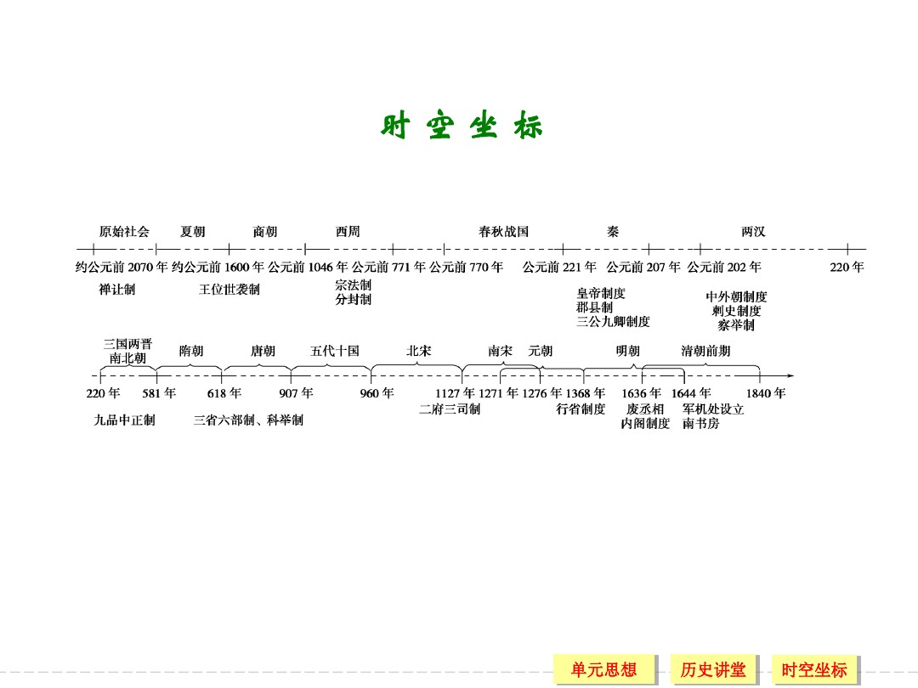
例谈 核心素养的养成
例谈核心素养的提升
核心素养之时空观念
——运用坐标轴形成时空观念

Slide 71
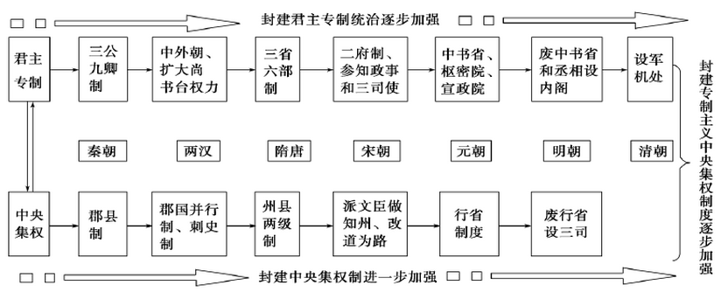
核心素养之时空观念
——把握历史纵向脉络

Slide 72
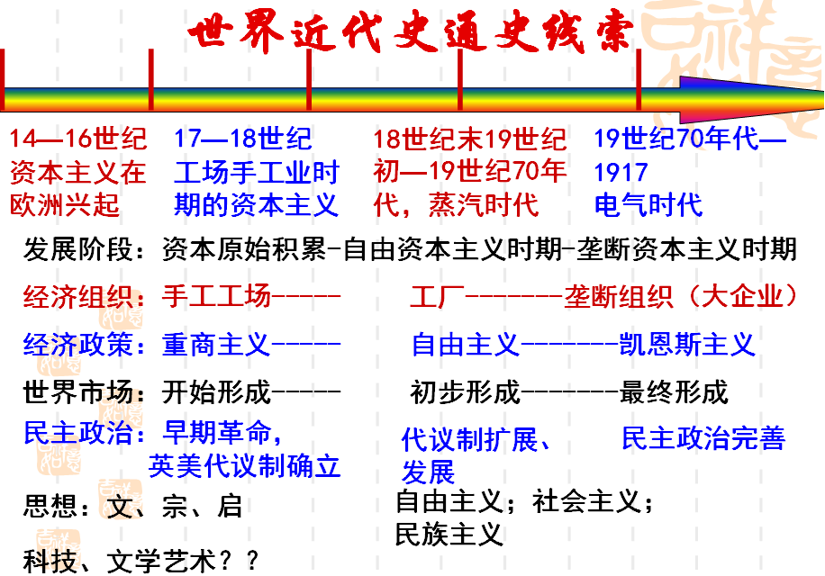
核心素养之时空观念
——把握历史纵向脉络

Slide 73
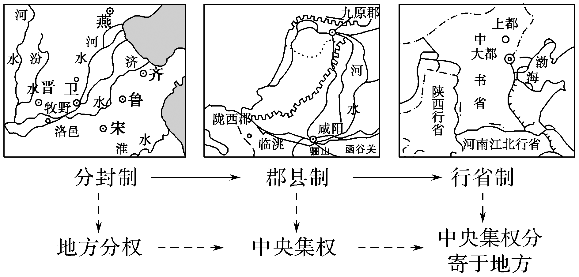
核心素养之时空观念
——运用历史地图强化时空观念

Slide 74
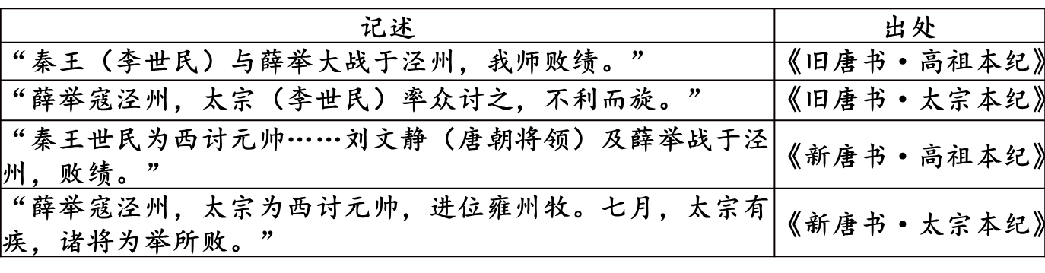
核心素养之史料实证
（2017年全国卷Ⅰ文综历史26）
表2为不同史籍关于唐武德元年同一事件的历史叙述。据此能够被认定的历史事实是
A.皇帝李世民与薛举战于泾州 B.刘文静是战役中唐军的主帅
C.唐军与薛举在泾州作战失败 D.李世民患病导致了战役失败
不同史料对同一历史事物可能会有不同解释
重要性：注意收集来自于多方的史料
孤证不立

Slide 75
核心素养之历史解释
时间 | 主要事迹
1899年冬 | 袁世凯任山东巡抚，全力镇压义和团运动
1905年 | 袁世凯亲自出面筹钱，督修中国人自己建造的第一条铁路京张铁路
1912年6月 | 袁世凯颁发《暂行新刑律》，对赌博者、开设赌场者规定不同刑罚
1916年 | 袁世凯颁布《新皇室规范》，规定“自亲王以下至于宗室，犯法治罪与庶民一律；亲王、郡王可以为海陆军官，但不得组织政党，并担任重要政府官员；永废太监制度……”
阶级立场：“镇压义和团”说明袁世凯是农民运动的刽子手
经济建设：“督修京张铁路”有利于中国交通运输业的进步
社会与法制建设：《暂行新刑律》规范了人们的行为，有利于社会风气的改善和旧习俗的革新
民主建设：《新皇室规范》体现了平等、权力制约等民主原则，反映了在世界民主化潮流影响下中国所取得的进步

Slide 76
认识：
以袁世凯为例，从阶级立场来评价他，固然有其合理性；若同时从经济、社会、法治等角度等来观察与分析他，是不是更能还原袁世凯的风貌和历史地位，是不是更尊重了先人们在近代的努力？
多角度

Slide 77
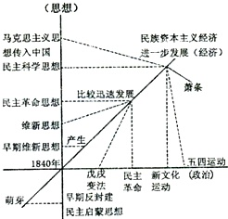
核心素养之唯物史观
经济 政治的变革影响了思想和文化的发展，新思想、新文化又推动政治、经济新一轮的变动

Slide 78
问题：唐朝三省制是一以贯之的吗？
“旧制，宰相常于门下省议事，谓之政事堂。（高宗）永淳二年（公元683年）七月，中书令裴炎以中书执政事笔，遂移政事堂于中书省。（玄宗）开元十一年（公元723年），中书令张说改政事堂为中书门下，其政事印改为‘中书门下之印’也。” ──《旧唐书·职官志》
认识：我们应该把政治制度作为一个动态的变化过程来考察，打破隋唐三省六部制、宋二府三司制的固有概念，力求最大限度接近真实的历史。
发展的观点

Slide 79
核心素养之家国情怀
黄宗羲在《明夷待访录》中说：“使朝廷之上，闾阎之细，渐摩濡染，莫不有诗书宽大之气，天子之所是未必是，天子之所非未必非，天子亦遂不敢自为非是，而公其非是于学校。”与这一论述的精神实质最为接近的是
A．天下兴亡，匹夫有责 B．民为邦本
C．天下为公 D．民贵君轻
【解析】这段材料隐含信息是中国传统文化中的优秀价值取向，有助于学生热爱和继承中华民族优秀文化传统的民族精神，增强爱国主义情感。同时影射辛亥百年，孙中山天下为公的思想。材料信息宣示的是黄宗羲的思想，联系所学知识可知，他反对君主专制，认为“天下为主，君为客”，天下是大家的，不是君主一人的天下。弄清楚了这一点，再看选项，与这一思想的精神实质较为接近的只有C了，A、B、D都不接近。

Slide 80
教学设计策略
基于核心素养的历史课堂教学设计策略
基于核心素养教学设计
《鸦片战争》教学设计
（一）慧眼看国书——两份国书的分歧
材料一：
1、开放一个贸易口岸；2、在北京为商人设一仓库，并设使馆；3、在舟山附近某岛屿建仓库；4、在广州附近批准一块地供商人居住，并让商人出入广东；5、希望减税；6、公开税率，不要乱收费；
—1793年英国国王向中国提出的六项请求
材料二：天朝物产丰盈，无所不有，原不籍外夷货物以通有无。特因天朝所产茶叶、瓷器、丝帛，为西洋各国及尔国必需之物，是以加恩体恤……
——1793年乾隆帝致英国国王书
问题：（1）英王的国书提出了哪些要求？英国为什么会产生这样的要求？
（2）乾隆皇帝的答复体现了怎样的态度？

Slide 81
（二）交锋知高下——两个将领的策略
材料三：英军统帅义律反复强调英国的侵华战略是分作“三步走”：第一步，封锁珠江口，“但切忌在那个地区的岸上试图进行任何军事行动，广州离北京太远，不宜在那里采取什么决定性的行动”；第二步，占领舟山群岛并使之“成为永久性占领的司令部”；第三步，北上渤海湾，“与中国政府达成有关英国要求的协议”。
材料四：1841年10月,道光帝派皇侄奕经为统帅，去浙江收复失地。到前线后，奕经拜佛求签，得到“必须有虎头人保佐，才能平安”的签语。他感到有道理，因为洋人是“羊”，虎能吃羊，只要属虎的人出阵，定能制服洋兵。于是他制定了一个“五虎制敌”计划，在寅年(十二属相,寅为虎）、寅月、寅日、寅时，挑选属虎的将士，戴形似虎头的虎皮帽子偷袭敌营。结果，“虎头军”大败而回。
问题：（1）中英两国的统帅在作战策略上有何不同？
（2）你认为中国战败的原因有哪些？

Slide 82
（三）碰撞悟文明——两种态度的比较
材料五:《南京约》签订后,条约文本一直存放在两广总督衙门,而且并未颁行。以致历来办理夷务诸臣,但知有万年和约之名,而未见其文，相反,英国人却将其刊成书,四处出售“民间转无不周知”。
——李育民《中国废约史》
材料六:订立《天津条约》之初,桂良奏报咸丰“此时英、佛(法国)两国和约,万不可作为真凭实据,不过假此数纸,暂且退却海口兵船。将来尚欲背盟弃好,只须将奴才等治以办理不善之罪,即可作为废纸”。
——《筹办夷务始未咸丰朝》
问题:
中英两国对待条约的态度有何不同?为什么会这种不同?

Slide 83
（四）阵痛求新知——两种结果的反思
此数千年未有之大变局也！
——李鸿章
讨论：鸦片战争给中国带来了哪些“变局”？

Slide 84
基于核心素养教学设计
——以《辛亥革命》一课为例
1、以“德”为魂，强调价值引领
为独立、富强、民主而不断进取的爱国意识；
追求社会进步、增强人民福祉的理想信念；
承担民族复兴的社会责任感与担当意识；
不屈不挠、愈挫愈勇的意志品质；
与时俱进、制度创新的精神。
“辛亥精神”
2、唯物史观 历史结论
天下之势浩浩荡荡,顺之者昌,逆之者亡。
----孙中山

Slide 85
3、时空观 主要历程
一组关于武昌起义的数字
8小时－从打响第一枪到占领湖广总督署只用了8小时。
41天—武汉三镇保卫战坚持41天,迎来全国十余个省区的独立。
80天－从武昌首义到中华民国建立仅有80天。
123天－从起义爆发到清帝退位历时仅123天。
印象一：从君主到共和
印象二：从维新到革命
印象三: 从反满兴汉到民族平等

Slide 86
4、史料实证与历史解释
武 昌 起义：“必然”还是“偶然”
孙中山让位：“理智”还是“妥协”
辛 亥 革命：“成功”还是“失败”
民 国 政体：“移植”还是“创新”
共 和 观念：“深入人心”还是“任重道远”

Slide 87
你是否同意《清帝逊位诏书》看成是中国版的“光荣革命”
同意：
清帝和平逊位，旧政权被推翻；
南北方合作，国家统一；
避免了内战和外国的干涉。
不同意：
政权落到了旧官僚手中，资产阶级没有掌握政权；
妥协是形势所迫的结果；
随后的政权安排和南北合作没有为民国奠定坚实基础。

Slide 88
如何理解辛亥革命的时代使命
1.挽救民族危机、实现国家独立
2.推翻腐朽政府、结束君主专制
3.建立共和政体、发展资本主义

Slide 89
五四运动的经过
请以当时外国记者的身份
写一篇有关五四运动的新闻报道。
要求：
注意自己的角色定位；所写的新闻报道要包括运动的口号、中心、主力、结果等基本内容，字数在200字左右。
角色体验

Slide 90
三、要有研磨意识
由对知识的知晓转化为对知识的理解
由对史事的记忆转化为对历史的思考
由对知识的接受转化为对历史的探究
由对教材的复述转化为对历史的建构
由对分数的追求转化为对素养的培养

Slide 91
开展基于史料研习的教学活动
历史学习不是简单地接受现成的答案，而是通 过对相关史实的了解，尤其是选择典型的、有价值的、有说服力的史料进行分析，用实证的方式 对问题的探讨。

Slide 92

从唐宋政治制度变革窥探
中国古代政治理性
东莞高级中学 张芳芳
一、多棱镜下的古代中国
二、显微镜下看唐宋政治
三、透视镜下品唐宋政治

Slide 93
一、多棱镜下的古代中国
请用一个词概括你心目中的中国古代政治
Notes:
你认为，什么样的人最有魅力？ 古人云，今人说，古今中外的历史经验证明，有知识的人才是最有魅力的人，才是经得起时间考验的人！今天，在我们的课堂上，不单要学习历史知识，还要提升魅力指数，分组比拼，看看哪一组是知识的大富翁，魅力指数最高！

Slide 94
一、多棱镜下的古代中国
◆(法)孟德斯鸠：中国是一个专制的国家，它的原则是恐怖。
◆(美)爱默生：中华帝国所享有的声誉正是木乃伊的声誉，它把世界上最丑恶的形象一丝不变地保持了三四千年。
◆(英)汤因比:在这个天朝里，好几百年过去了，什么也不增加，什么也不减少，什么政府、教育、整个的生活制度全变成了一种繁文缛节；在那里……都不知道什么叫进步，什么叫发展。

Slide 95
一、多棱镜下的古代中国
◆谭嗣同：两千年来之政，秦政也，皆大盗也。
◆梁启超:中国者，世界中濡滞不进之国也。今日之思想，犹数千年前之思想。今日之风俗，犹数千年前之风俗。今日之文字，犹数千年前之文字。今日之器物，犹数千年前之器物。虽然，有一焉，专制政治之进化......愈积愈进。

Slide 96
结合唐宋时期的史实论证上述人物心目中古代中国形象的合理性。
形象：专制、恐怖、停滞、非理性……
Notes:
今天，就让我们走进历史的现场，以唐宋时期的政治为例，来看一看中国古代政治不同寻常的一面
这个历史上最古老的帝国是一个几千年昏睡不醒、长期僵化、停滞不前、野蛮落后、保守与封闭的
有人说，高考就是考阅读理解能力。好的阅读习惯一是快，二是懂。这就要求我们不仅要耳聪目明，眼疾手快，还要善于表达。

Slide 97
一、多棱镜下的古代中国
二、显微镜下看唐宋政治
（一）中枢权力新变化
（二）地方管理新走向
（三）选官制度新发展
Notes:
让我们以唐宋政治为例，深入历史的细节，去寻找答案 。

Slide 98
（一）中枢权力新变化
皇帝
起草诏令
负责执行
封驳审议
中
书
尚
书
门
下
吏
户
礼
兵
刑
工
唐代中央官制——
三省六部制度

Slide 99
皇帝
财政
行政
军事
三司
(度支/盐铁/户部)
中
书
门
下
(调兵)枢密院
(统兵)三衙
宋代中央官制——
二府三司制度
Notes:
大家都很熟悉，因为经常出现在试卷中，是考场上的网红，这也说明唐宋政治制度在高考中的重要性！
在教材中和我们的头脑中，这两种制度有联系吗？

Slide 100
1.唐宋中枢权力机构新变化
材料一：（司马光说）唐初，中枢出诏令，门下掌封驳，日有争论，纷纭不决，故使两省先于政事堂议定，然后奏闻。开元中，张说奏改政事堂为中书门下，自是相承，至于国朝，莫之能改。非不欲分也，理势不可复分也。
——贾玉英《唐代时期中央政治制度变迁史》P42

Slide 101
材料二：国家财赋，开元以前，事归尚书省，开元以后，权移他官，由是有转运使、租庸使、度支使、盐铁使......
——《旧唐书·食货志》
长兴元年，始置三司使......参议中枢决策。
——贾玉英《唐宋时期中央政治制度变迁史》

Slide 102
材料三：代宗永泰中，置枢密使......若人主有所处分，则宣付中书门下施行而已。
——《通考》卷五八
至宪宗，（枢密使）已干预政事。敬宗时，朝廷有“枢密之权过宰相”之语。
——严耕望《中国政治制度史纲》
根据以上材料，概括唐宋中枢权力机构有哪些新变化？

Slide 103
1.唐宋中枢权力机构新变化
三省六部
(隋及唐初)
政事堂
（太宗）
中书门下
（玄宗）
枢密使
三司使
（唐后期）
枢密使权
过宰相(唐末五代)
二府三司
（宋）
01
02
03
04
05
06
变化：相权从分散到集中再到分散，适时调整；
从临时使职到固定官职，延续渐变；
从事务庞杂到专业化行政官员，提高效率。
Notes:
最终确立起与枢密院一文一武彼此相制的二府三司制度。
正如钱穆所说：某一制度之创立，绝不是凭空忽然地创立，必然有其渊源。而某一制度之创始而臻于成熟，在当时必有种种需要，种种用意。那么唐宋时期中枢权力机构调整需要和用意是什么呢？

Slide 104
2.唐宋中枢权力机构变化之因
唐宋无论社会、经济、选举、交通等，较之西汉，其繁杂程度又何止十倍！旧体制不足以取新社会，于是政务决策则由丞相一人转为中书门下两省合议，谨慎大政之决策在此行政过程中，宰臣与君主有俱不可得而专擅。
——整理自孙国栋《唐宋史论丛》
归纳唐宋时期中枢权力机构调整的主要因素。
社会发展；旧体制的弊端； 政事增多、减少决策失误；皇权与相权的矛盾等
Notes:
唐宋时期的政治制度不能简单的用黑暗来形容，更不是割裂的，而是随着社会发展，有着延续渐变、适时调整、减少失误、提高效率等政治理性的。

Slide 105
二、显微镜下看唐宋政治
（一）中枢权力新变化
（二）地方管理新走向

Slide 106
1.唐宋地方管理体制新走向
材料一：唐自开国以后,为了应付民政、财政、军事等方面的需要,往往设置各类使职以专任其事，如安抚、巡察、节度等使,多属临时差遣性质……开元年间增设转运使等……
——杨友庭《三省六部制的形成及其在唐代的变化》
材料二：唐代身兼范阳、平卢两节度使的安禄山大受唐玄宗宠信，使之兼任河北道采访使，开了集军政、民政大权于一身，合方镇与道为一体的先例。
——周振鹤《中国地方行政制度史》P67
Notes:
在明确了唐宋中枢权力机构的流变之后，我们再来看看唐宋地方管理体制的流变。

Slide 107
知州（权知军州事）：暂时代管该州军事、行政事务，其实是固定官职，只不过名称上耍了花招而已。
材料三：宋代取消方镇之后，统治者从唐代转运使的设置得到启发，将这一临时差使变成固定官职，以之转输地方财赋。知州和知县的设置是将唐朝后期已现端倪的官、职、差遣分授的制度，贯彻于地方行政组织之中。
——周振鹤《中国地方行政制度史》P70—71

Slide 108
材料四：
唐朝地方行政组织
宋朝地方行政组织
转运使司（转运财赋）
中央
中央
安抚使司（治安边防）
道（方镇）
权钱兵合一
路
提点刑狱司（监察司法）
提举常平司（粮食物价）
知州（或知府等）
州（刺史）
府州
通判
县（县令）
县
知县（或县令）
根据以上材料，概括唐宋地方管理有哪些新走向？

Slide 109
1.唐宋地方管理体制新走向
使职出现
(临时差遣)
节度使
(权钱兵合一)
安史之乱
藩镇割据
宋转运使
(临时到固定)
诸监司设立
(权钱兵分立)
知州知县
(临时到固定)
01
02
03
04
05
06
新走向：
(1)地方权力由权钱兵合一到权钱兵分立，事权分散
(2)地方管理由临时使职到固定官职，实权收归中央

Slide 110
2.唐宋地方管理体制新走向之因
唐代最终亡于藩镇割据，而且还祸延五代十国，造成中国历史上第二个长期分裂的局面。这一历史教训，无疑给宋代的统治者上了深刻的一课……如何突破这个怪圈，是宋王朝成立以后遇到的首要问题之一。
——周振鹤《中国地方行政制度史》P70
依据材料和所学知识,概括宋代地方管理体制调整的原因?
防范唐末五代藩镇割据弊病；
依据时代发展，适时调整。
Notes:
虽然因时代嬗变，唐宋地方管理体制有所不同，但是这种变化却是源于前代，有所损益，而后渐渐成形，略具规模，再成为定制的。这种因时而异不是突变，而是渐变。不是断裂，而是因革。不是毫无章法，而是充满理性。

Slide 111
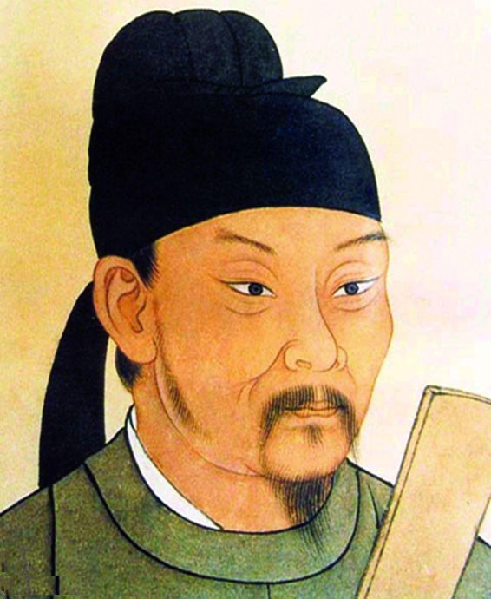
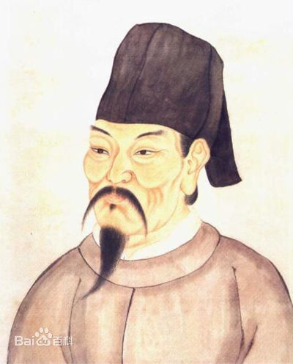
（三）选官制度新发展
杜甫
王维
唐代科举存在重门第，兼采名望、人为因素影响大等弊病
Notes:
他是谁？认识吗？ 不认识就对了，中国古代那些名人都长的是一个样子
杜甫，大文豪，中国诗坛上绝对大师级的人物。请问杜甫科举考试中了进士吗？恭喜你答错了！
杜甫三十岁出门，在长安困居十年，参加多次科举考试，竟然没有一次考中。
这位又是谁呢？请问他考中进士了吗？恭喜你又答错了。王维不仅考中进士，而且是以第一名中第。王维能中进士的重要原因就是他情商高。他首先善于结交朋友，最好的朋友是岐王——唐玄宗的弟弟，其次还是交朋友，善于通过旧朋友结交老朋友，他经由岐王介绍，混进表演团队，扮成伶人，站在队伍的第一个，弹着琵琶，玉树临风，身姿俊美，立即引起公主的注意。王维又拿诗献上，公主发现自己熟读的诗原来不是古人作的，竟是王维写的。随即化身迷妹一枚，对王维路转粉，向主考官推荐王维。王维考试果然中了状元，时年21岁。

Slide 112
1.唐宋选官制度新发展
材料一：宋代建国后，充分吸取了唐、五代时科场积弊的教训，在科举考试中采取了一系列防微杜渐的措施，如锁院制度、弥封制度（糊名制度）、誉录制度、别试制度等……
——陈峰《宋代科举考试制度》

Slide 113
锁院制度即一经任命为知贡举(即考官)的官员必须立即锁宿，在大
约五十天左右的锁院期间，不得回家，不准见亲友或与院外臣僚交往。后来，负责各类发解试的考官也需与知贡举一样锁宿。中晚唐五代礼部贡院锁院制度已经初步确立，由御史台执行锁院任务，锁院期间主司(考官)不得随便出入贡院(考场)，不得与外界有文字来往。礼部锁院制度的建立是受吏部铨选锁院制度的影响。
誉( téng)录制度:糊名法实行以后，科场规范严密了许多。但是，某些考生通过在试卷上做标记、写暗语等方式，提醒阅卷者自己的身份，徇私舞弊的现象仍然存在。为此，科举考试又实行了"誊录法"。所谓"誊录"，顾名思义，就是将考生的试卷全部誊抄过录一遍，阅卷者只能看到誊抄过后的试卷，彻底杜绝了通过字迹、暗语等给人情分的可能。
别试制度:即回避制度。为了限制官僚子弟和士族子弟应试的特权，宋代规定食禄之家的子弟参加科举考试时必须加试复试，主考官的子弟、亲戚参加考试应该另立考场，别派考官，即“别头试”。

Slide 114
材料二：唐太宗：“朕设此待天下贤士，工商、杂流假使技出等夷，正当厚给以财，不可假以官，与贤者比肩立，同坐食也。”
宋“如工商、杂类人内有奇才异行、卓然不群者，亦许解送”。至南宋，甚至“狞干黥吏之子” 及“以屠杀为业” 之人也可成为举人。
——何忠礼《从王十朋夺魁看宋代科举》

Slide 115
材料三：唐朝平均每年科举取士约80人；宋代科举平均每年取士360多人，为唐朝的4.5倍。
——张希清等主编《中国科举制度通史 宋代卷》P22

Slide 116
材料四：据《文献通考》记载，唐代总共录取进士6637名。但是当时全国各级文武官员的人数，在同一年内共有13000余人。
武周时，宰相73人，进士出身者仅11人；
玄宗时，宰相34人，进士出身者7人；
肃宗时，宰相16名，进士出身者4人；
代宗时，宰相12名，进士出身者4人。
——乌廷玉 《唐朝多数官员不是进士出身》
Notes:
是一种资格考试

Slide 117
材料五：北宋共有宰相72人，南宋共有宰相63人。其中进士出身的，北宋有63人，占总数87%强，南宋有48人，占总数76%强。可见宋代宰相以进士出身为最多。
——倪士毅《宋代宰相出身和任期的研究》，《杭州大学学报》1986年第4期

Slide 118
1.唐宋选官制度新发展
（1）注重程序规范，更加公平公正；
（2）打破门第限制，更加面向社会；
（3）科举取士增多，成为入仕主途；
从贵族门阀政治到科举官僚政治。
Notes:
唐人入仕途基本上有四条：举荐、行伍、门荫和科举。 科举成为做官的最重要途径（科举、恩荫、进纳买官等）
于是，大量的读书人通过科举被选拔出来

Slide 119
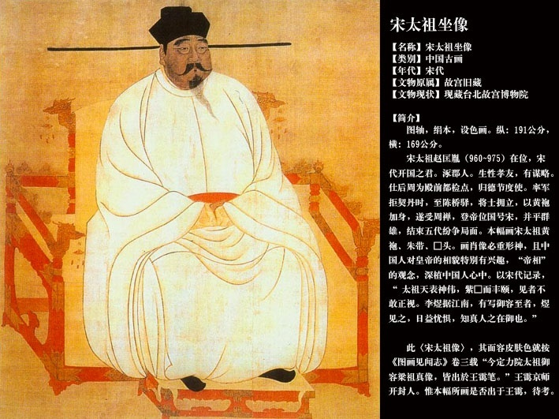
2.唐宋选官制度新发展之因
材料一：宋太祖由陈桥驿兵变,黄袍加身，这是五代兵士拥立皇帝的第四次。由不断兵变产生出来王室，终于觉悟军人操政之危险，遂有所谓“杯酒释兵权”的故事。自此节度使把持地方政权之弊遂革，而地方长官遂重用文臣。
---钱穆《国史大纲》P526

Slide 120
材料二：
宋太祖开宝年间“诸道幕职，州、县官阙八百余员”；
宋真宗时期“州县多阙员”。
——董智然《论两宋科举考试制度的新特点》
根据材料，概括唐宋选官制度发展的原因？
主观：防范武将专权，重文轻武
客观：行政机构增多，官员队伍匮乏
门阀大族衰落，适应时代之需

Slide 121
二、显微镜下看唐宋政治
（一）中枢权力新变化
（二）地方管理新走向
（三）选官制度新发展
中枢权力机构新变化
中枢权力机构变化之因
地方管理体制新走向
地方管理体制新走向之因
选官制度新发展
选官制度发展之因
Notes:
只有深入历史的细节，去寻找答案

Slide 122
三、透视镜下品唐宋政治
前述人物的看法在近代西方兴起的原因是什么？
这些看法在近代中国广泛传播的原因是什么？
从中得到哪些认识？

Slide 123
三、透视镜下品唐宋政治
唐宋时期的政治适应现实，沿革损益，稳中有变，变中出新。在合理的取舍、适时的变通、大胆的创设过程中，呈现出延续性、渐变性、务实性、制度化的政治理性，也彰显了中华民族伟大的政治智慧。
中国古代的政治制度固然存在缺陷与不足，但是我们不能单凭自己所处的环境和需要来批评历史上以往的政治制度，更不能以简单地以专制黑暗抹杀中国古代尤其是明清以前的政治制度。只有立足当时的时代，关注当时的人与事，理解同情，才能得出客观全面的认识。

Slide 124
从学术成果中拓展教学资源
2018年度中国十大学术热点
1.习近平新时代中国特色社会主义经济思想研究
2.马克思主义与当代社会
3.改革开放40年：经验总结理论创新与学科发展
4.高质量发展下的现代化经济体系构建
5.乡村振兴战略研究
6.国家监察体制改革与刑事诉讼制度的衔接
7.海洋史研究的拓展
8.新时代教师队伍建设研究
9.算法主导下信息传播的社会影响与挑战
10.大数据视域下数字人文研究

Slide 125
从学术研究范本中提升表达论证力
从学术成果中拓展教学资源
例如以2018年度中国十大学术热点4
确定发展为主题的探究性教学资源

Slide 126
以发展为主题探究性学习
统一与发展：从时代“大变革”到走向“大一统
传承与发展：中外历史上的人文主义思想与现代价值
合作与发展：国共关系与中华民族伟大复兴的“中国梦”
公正与发展：中外历史上的民主、法治思想与实践
创新与发展：中外历史上的科学革命与技术进步
碰撞与发展：中外历史上不同文明的交融与冲突
保障与发展：中外历史上民生问题
廉洁与发展：中外历史上的选官制度、监察制度和反腐倡廉
商业与发展：中外历史上的商业、城市、金融与市场经济
开放与发展：世界市场的形成与经济全球化
多元与发展：世界经济政治文化发展的多元化
素养与发展：学术前沿和史典、史法与史观等

Slide 127
对美国副总统彭斯“新冷战” 的回应
美国人提到的给予中国的五大好处：
1）1899年门户开放政策，认为保证了中国的领土完整和行政完整。
2）美国将庚子赔款“退还一部分”给中国，中国有了庚子留美学生和清华学堂。
3）1941年二战联合对日本作战并且扶植中国成为联合国五常。
4）1972年中美建交后向中国开放经济，开放市场，为中国培养大批商业领袖和技术专家。
5）2001年允许中国加入世贸组织，助力中国在21世纪第一个十年迎来大发展。

Slide 128
评量中国的基准，不该是美国的那把尺
1）1899年门户开放政策，美认为保证了中国的领土完整和行政完整。 其实是为了列强之间搞平衡，美国要的，是经贸利益和政治影响力。
2）从19世纪到20世纪帮助中国建立各种大学， 美国是为了从文化上控制中国，无疑该方式是最巧妙的，“它以知识和精神操纵中国领袖的方式”，修补了美国在华形象，扩增在华长期影响力。
3）美日太平洋战争是因两者国家矛盾无法调和而爆发，不是美国发扬雷锋精神帮中国，而且中国抗日战争拖住了上百万日本陆军从侧面支持了美国，所以二战美国和中国是互相帮助，是盟友。即使如此，中国仍然没有得到美国合理的对待和协助，雅尔塔密约里，美国，英国和俄国，出卖了中国。钓鱼台本是中国故土，战后却并没有随着台湾一起归还中国，美国以占领者之姿，将钓鱼台管理权，交给日本。

Slide 129
4）1972年中美建交后向中国开放经济，开放市场，为中国培养大批商业领袖和技术专家， 是为了在冷战时期对付苏联。
5）2001年允许中国加入世贸组织，助力中国在21世纪第一个十年迎来大发展。中国今日的发展，并不是靠侵略与殖民，靠的是我们人民的聪明，牺牲与勤奋。美国也从中国的拚搏和奋起的路上，得到了更多的利益。
美国基于渴望掌控全球霸权，所以对中国的富强，有负面的想象。现在美国为了压制中国，对中国发动了立体式，全方位的围堵，但这是不明智的。中国式的“成就自身，以利他人”，更蒙世界的喜悦。

Slide 130
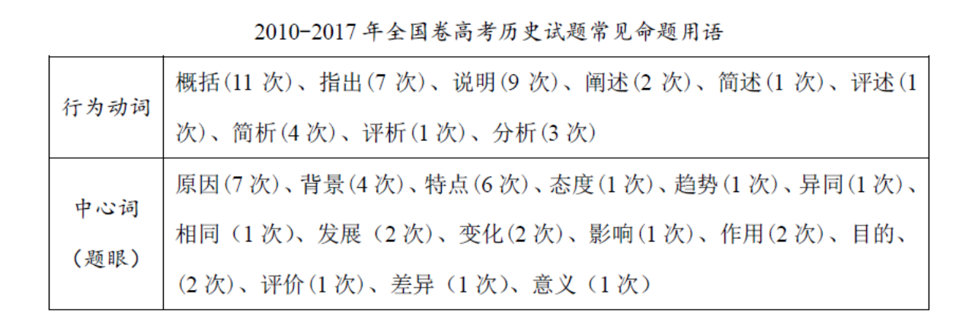
四、要有概括意识

Slide 131
得“概括”者得天下，概括能力强的考生，注定是考试中的王者。
概括能力不单有助于应试中得分，更是历史学科乃至人文社会学科的核心素养，在考场之外和高考之后，这种素养依旧会持久、广泛地积极影响着人们对于自我、自然与社会的认知和判断。因此，无论是每一年度的“考试大纲”，还是更具宏观学习意义的“课程标准”，都将“概括”作为考生应予掌握的基本历史认识能力。

Slide 132
概括
概括是形成历史概念的一种思维过程和方法。即对历史事实进行合理的、系统的整理、归纳、提炼，包括外在与内在本质，形成一种抽象的认识——（照抄原文不得分）
（1）概括特点：特点是指历史事物存在和发展的个性，是该事物具有的内容和性质上的独特之处（内在与外在）（需要比较）
（2）概括变化：是什么，变成什么，从……到……
（3）概括观点： 抽象
（4）概括发展：概括某一历史现象包括哪些要素？

Slide 133
概括秘笈
1.先做小学数学题:数数有几句话
2.再做小学语文题:提炼中心思想
3.后做初中代数题:合并同类项
4.由表及里,由此及彼

Slide 134
中国百年宪政之路的反复曲折
（一）维新运动：中国宪政的初次尝试
（二）逼上梁山的清末预备立宪：君主立宪的尝试
（三）转瞬即逝的民主共和
——南京临时政府共和宪政的起步
（四）军阀混战——北洋政府共和宪政的闹剧
（五）一党独裁下的“训政”
——南京国民政府党国政治的宪法体制
（六）革命根据地时期：民主宪政的探索
（七）新中国及其之后：民主宪政的曲折发展

Slide 135
中国历史上宪政缺失的原因
经济上的农耕模式——经济基础
大一统的中央集权
君主制的权力专断
民主观的历史缺失 政治制度
政党制的发育不良
现实中的救亡图强
法律观的工具主义 文化背景
潜意识的圣人理想

Slide 136
宪政的含义
宪政是依据符合宪政原理的宪法（多为成文但亦可不成文），而建立的能够有效限制政府权力和保护公民权利的国家政治制度。
两层含义：
限制政府的权力——把统治者“关在笼子里”
保护公民的权利——自由保障的制度化努力

Slide 137
宪政的四大特征
1.逻辑起点：人性本恶
2.立宪之道：正和博弈
宪政的建立既是斗争的结果，又是妥协的产物，亦即正和博弈的结晶。案例：英、美、法
3.权力结构：分权制衡
雅典宪政最根本的缺陷还在于结构的不合理和不科学性，亦即民主、法治、自由三者关系的失衡。它把本应低于自由和法治的民主摆在了首要地位，无限制地推行于所有领域，结果不但束缚了法治功能的正当发挥，而且损害了自由目的的完整实现。 ——程汉大《西方宪政史论》
4.运行模式：强程序性
程序规范公开透明，客观中立，稳定可靠，是恣意和任性的对立物
结果公正的前提是程序公正，但程序公正不一定结果正义。

Slide 138
宪政的认识
宪政是人类政治文明的集中体现
宪政民主是现代国家最理想的政治制度。
宪政的发展具有长期性和曲折性

Slide 139

祝各位同仁高考备考路上结硕果
让我们用智慧给学生精准的点拨，
让我们用方法促进学生不断的进步，
让我们用激情燃起学生学习动力，
让我们用付出圆孩子们的大学之梦。

